Slide 1

Criminologia
Criminologia + Dret
Notes:
Vista moderador: permet veure la presentació amb les notes de l'orador en un equip (el teu portàtil, per exemple), mentre que l'audiència la veu a pantalla sencera en altre equip. Per treure la vista moderador, cal deseleccionar l’opció a la pestanya “Presentació amb diapositives”.

Slide 2

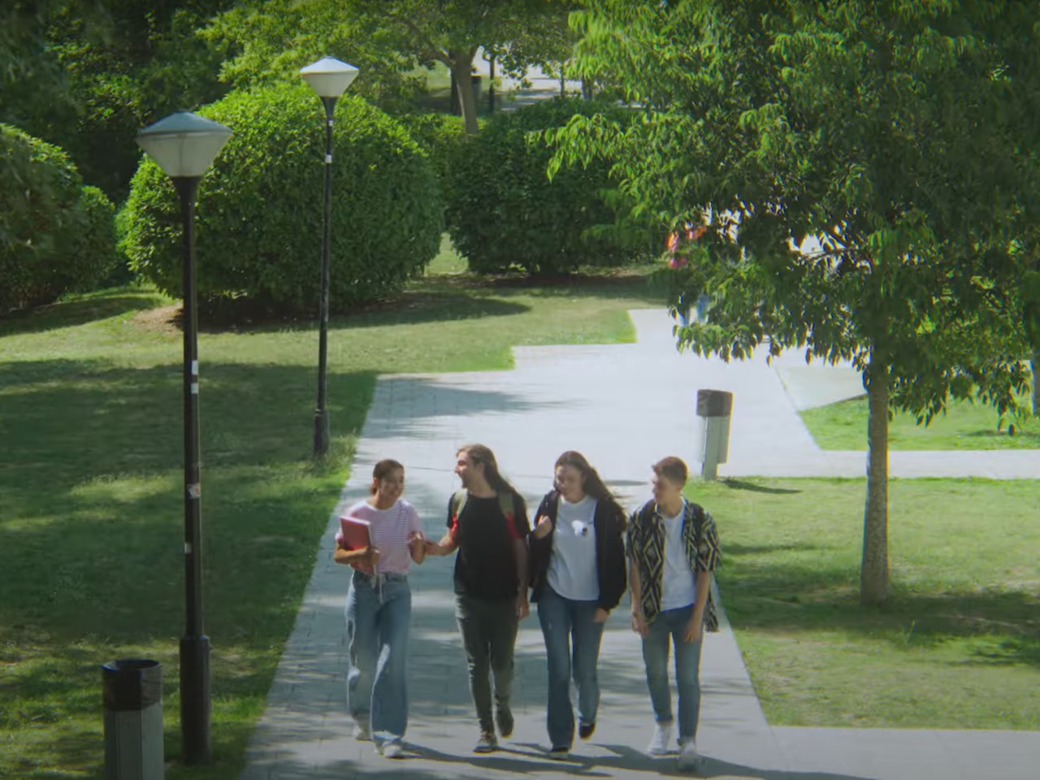



Un campus ple d’experiències
Més vídeos al canal YouTube de la UAB
Notes:
Vídeo de presentació de la UAB de 24 segons.

Slide 3









5 raons per triar la UAB
1
5
2
3
4

Slide 4

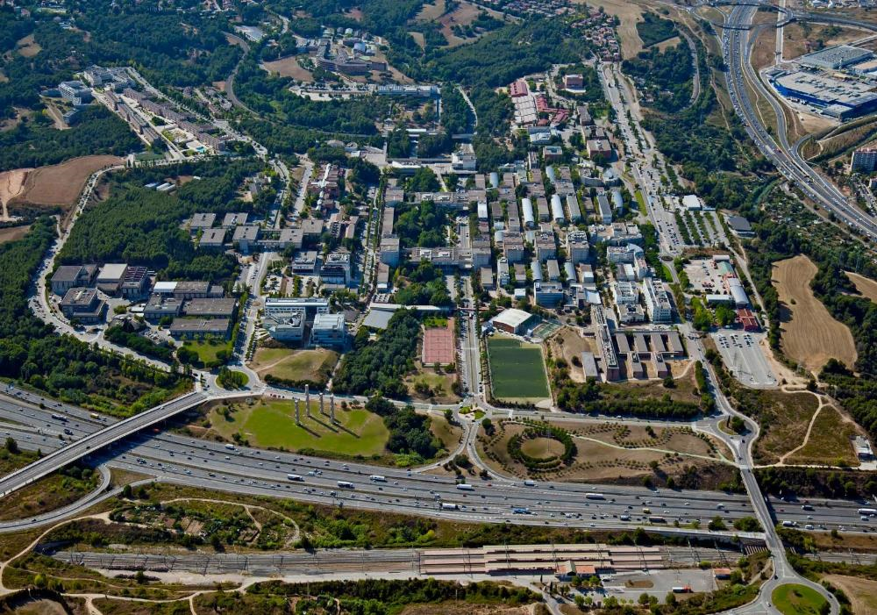
































Un campus únic
Facultats i Escoles
Idiomes
Botigues
Centres d’investigació
Participació i solidaritat
Tren
Biblioteques
Servei Assistencial
de la Salut
Busos
Vila Universitària
Bars i restauració
Zona verda
Esports
Cinema i teatre
InfoUAB
Veure més

Slide 5


Criminologia

Slide 6

Notes de tall
Batxillerat i CFGS
Criminologia | 9,764
Més grans de 25 anys
Criminologia | 7,063
Nota de tall juny 2024
Veure més
Totes les ponderacions al Canal Universitats

Slide 7
Criminologia a la UAB
Transmetre coneixements en matèria criminològica.
Dotar dels instruments per a la intervenció: prevenció, rehabilitació, atenció a les víctimes.
Realitzar recerca.
També podràs fer pràctiques en serveis penitenciaris i de reinserció, a ajuntaments, a la policia i a institucions de recerca.
Veure més

Slide 8
Què necessites
Interès pels problemes de les persones i de la societat en el seu conjunt, així com una actitud tendent a involucrar-se en les seves solucions.
Gust per les disciplines empíriques, mostrant interès pel coneixement de la realitat.
Nivell suficient d’anglès per comprendre textos científics de criminologia.
Perfil específic de la UAB, recerca i intervenció en:
Prevenció comunitària de la delinqüència. Execució de penes: tractament. Atenció a les víctimes.
Veure perfil de l’estudiant

Slide 9
Així s’estructura el grau
Crèdits: 240 ECTS (4 anys)
Places: 65
Horari: un sol torn, de matí.
Veure +info horaris

Slide 10
Així s’estructura el grau
Formació Bàsica
60 ECTS
Assignatures de la branca de coneixement de la titulació
Obligatòries
120 ECTS
Representen el gruix del pla d’estudis
Optatives
48 ECTS
Poden definir les mencions. Assignatura optativa de pràctiques externes (4t curs).
Treball de fi de grau (TFG)
12 ECTS
Veure +info pla d’estudis
Veure les guies docents

Slide 11
Què n’aprendràs
Estudiaràs el delicte, el delinqüent, la víctima i els sistemes de control social de la delinqüència.
Aprendràs com dissenyar i aplicar plans de prevenció i intervenció de la delinqüència; podràs orientar la teva tasca a la rehabilitació i a l’atenció de les víctimes.
Estudiaràs com fer recerca, com interpretar-la i com avaluar-la.
Generaràs i potenciaràs el teu pensament crític i el compromís ètic.
Podràs orientar el teu futur professional gràcies a les dues mencions que ofereix el grau: Execució Penal i Prevenció i Seguretat. Aquesta darrera ofereix la possibilitat d’obtenir el títol de director de seguretat privada.
Veure més

Slide 12
Mencions
Les mencions són itineraris que es fan constar al Suplement Europeu al Títol. Per obtenir-la s’han de cursar 30 crèdits vinculats a la menció.
Menció en Execució Penal
Menció en Prevenció i Seguretat
Veure més

Slide 13
Sortides professionals
Policia i seguretat
Entitats locals
Oficines d’atenció a la víctima
Institucions penitenciaries
Universitat
Justícia de menors
Mediació penal
Mesures penals alternatives
Polítiques públiques
Veure més

Slide 14

Criminologia + Dret

Slide 15

Notes de tall
Batxillerat i CFGS
Criminologia + Dret | 10,956
Més grans de 25 anys
Criminologia + Dret | 6,000
Nota de tall juny 2024
Veure més
Totes les ponderacions al Canal Universitats

Slide 16
Criminologia + Dret a la UAB
Aprenentatge progressiu del dret, a fi de garantir uns coneixements generals que facilitin, al darrer curs, la progressiva incorporació a les especialitats.
Coordinació entre formació i mobilitat, fruit de l'expansió internacional de la Facultat.
Vincle entre estudis universitaris i agents econòmics i socials.
Transmetre coneixements en matèria criminològica.
Veure més

Slide 17
Què necessites
Predisposició per la justícia, interès en les qüestions socials, preocupació pels valors ètics i la pacificació social.
Tendència a involucrar-se en les solucions als problemes socials, gust per les disciplines empíriques i interès pel coneixement de la realitat.
Capacitat per a les relacions interpersonals, de negociació i de resolució de conflictes.
Nivell suficient d’anglès per comprendre textos científics.
Veure perfil de l’estudiant

Slide 18
Així s’estructura el grau
Crèdits: 381 ECTS (5,5 anys)
Places: 25
Horari: matí
Veure +info horaris

Slide 19
Així s’estructura el grau
Formació Bàsica
108 ECTS
Assignatures de la branca de coneixement de la titulació
Obligatòries
237 ECTS
Representen el gruix del pla d’estudis
Optatives
12 ECTS
Treball de fi de grau (TFG)
24 ECTS
Veure +info pla d’estudis
Veure les guies docents

Slide 20
T’interessa si…
T’interessen els problemes socials.
T’agrada examinar la realitat social.
T’interessa buscar mecanismes per solucionar conflictes socials.
T’interessa conèixer a fons el delicte i la delinqüència per poder dedicar-te, també, al dret penal.
Vols que els teus estudis no siguin només teòrics i vols poder treballar de forma activa la teva formació en seminaris, tallers i amb activitats diferents.

Slide 21
Què n’aprendràs
Seràs expert en dret i en criminologia i això et permetrà treballar en qualsevol d'aquests àmbits i en l’àmbit comú als dos: en el sistema de justícia penal, com a advocat, jutge, fiscal, investigador, professor, en l’àmbit de menors, a les presons, etc.
Criminologia: veure més
Dret: veure més

Slide 22
Pràctiques professionals
Podràs realitzar una o dues assignatures optatives de pràctiques externes a cinquè curs, la qual cosa permet fer una estada en alguna de les entitats del camp juridicopenal col·laboradores de la Facultat de Dret. Hi ha una oferta plural i professionalitzadora relacionada amb els diferents moments del procés penal:
Imposició de la pena
Execució penal. Acompanyament postsanció
Resolució de conflictes
Atenció a víctimes

Slide 23
Sortides professionals
Policia i seguretat
Entitats locals
Oficines d’atenció a la víctima
Institucions penitenciaries
Universitat
Justícia de menors
Polítiques publiques
Mediació penal
Mesures penals alternatives
Veure més

Slide 24

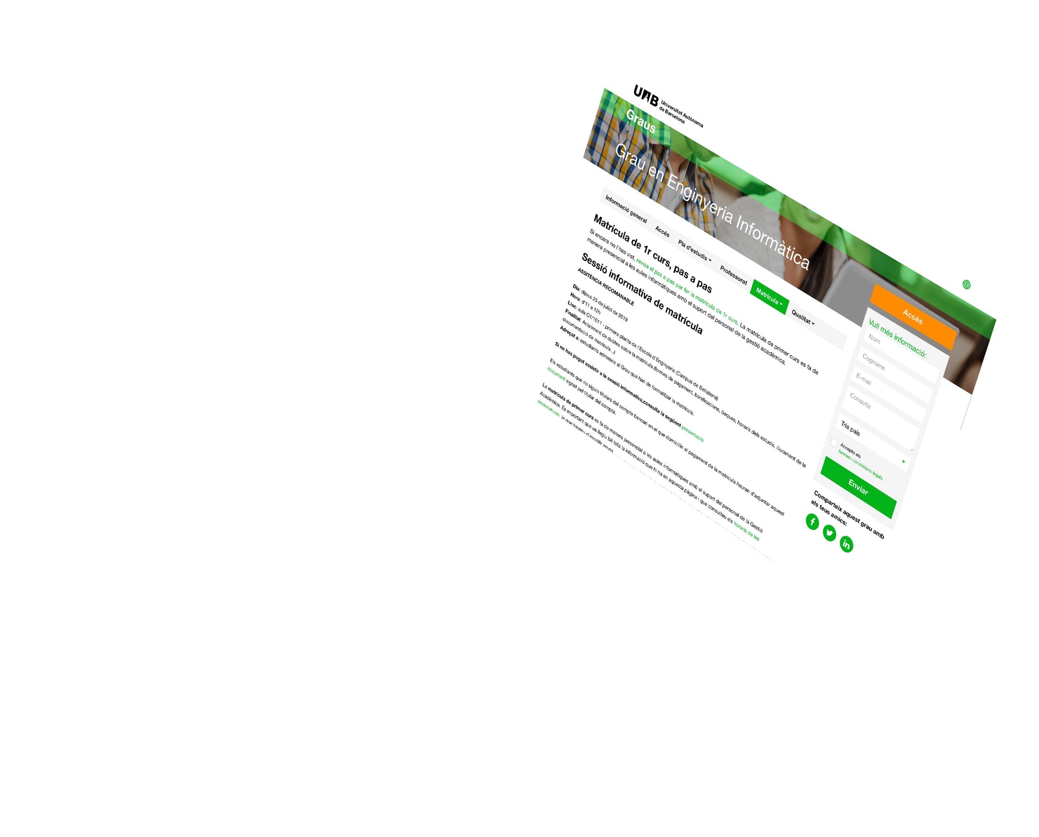
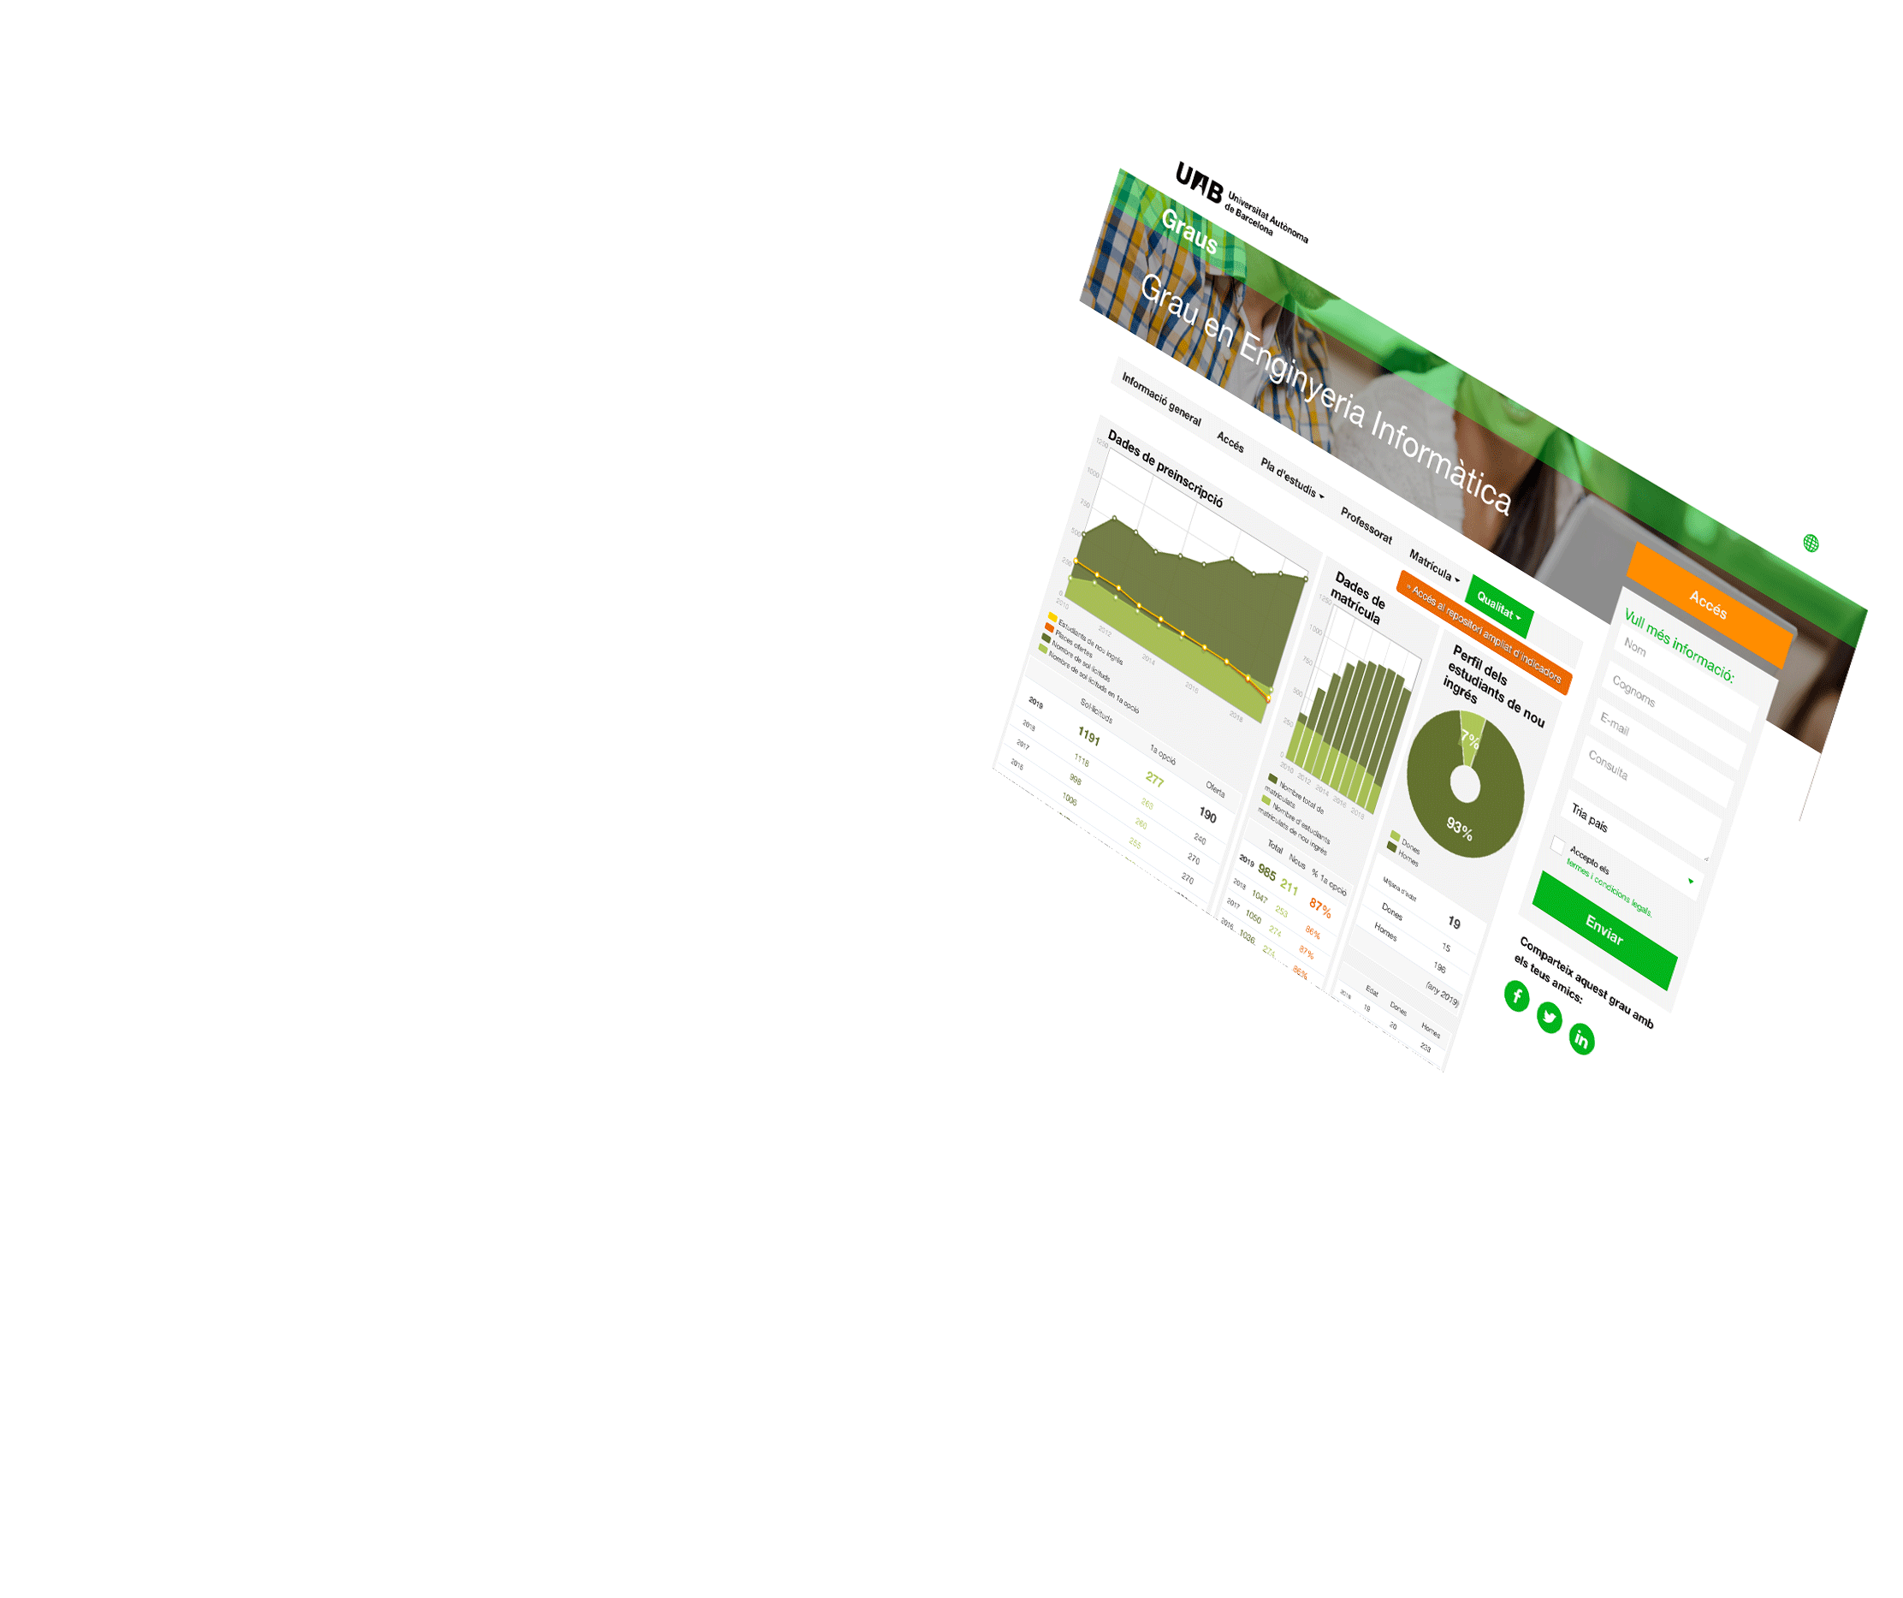


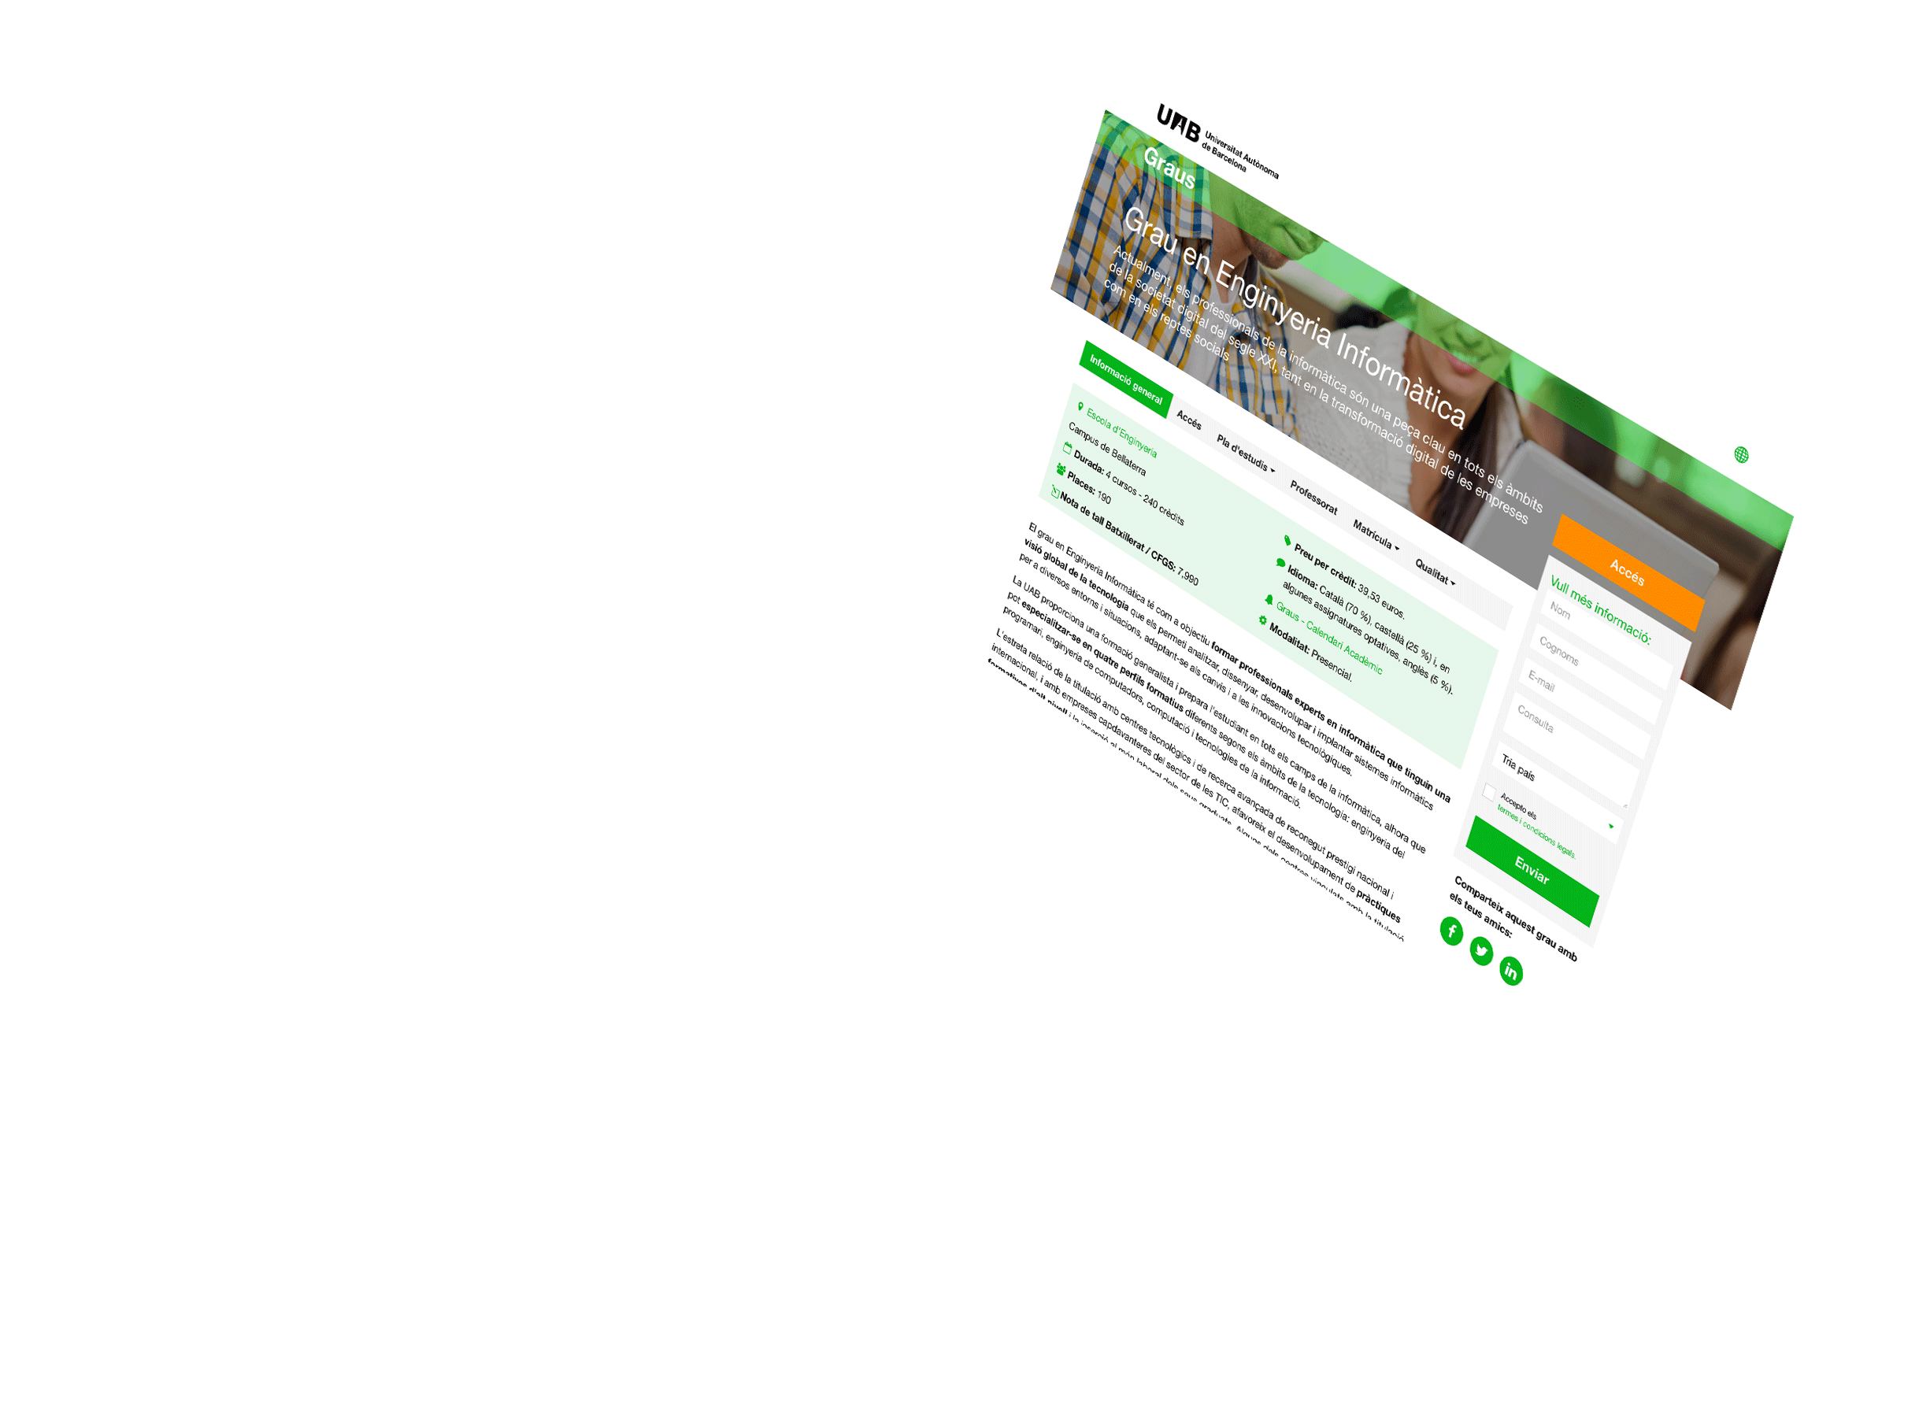
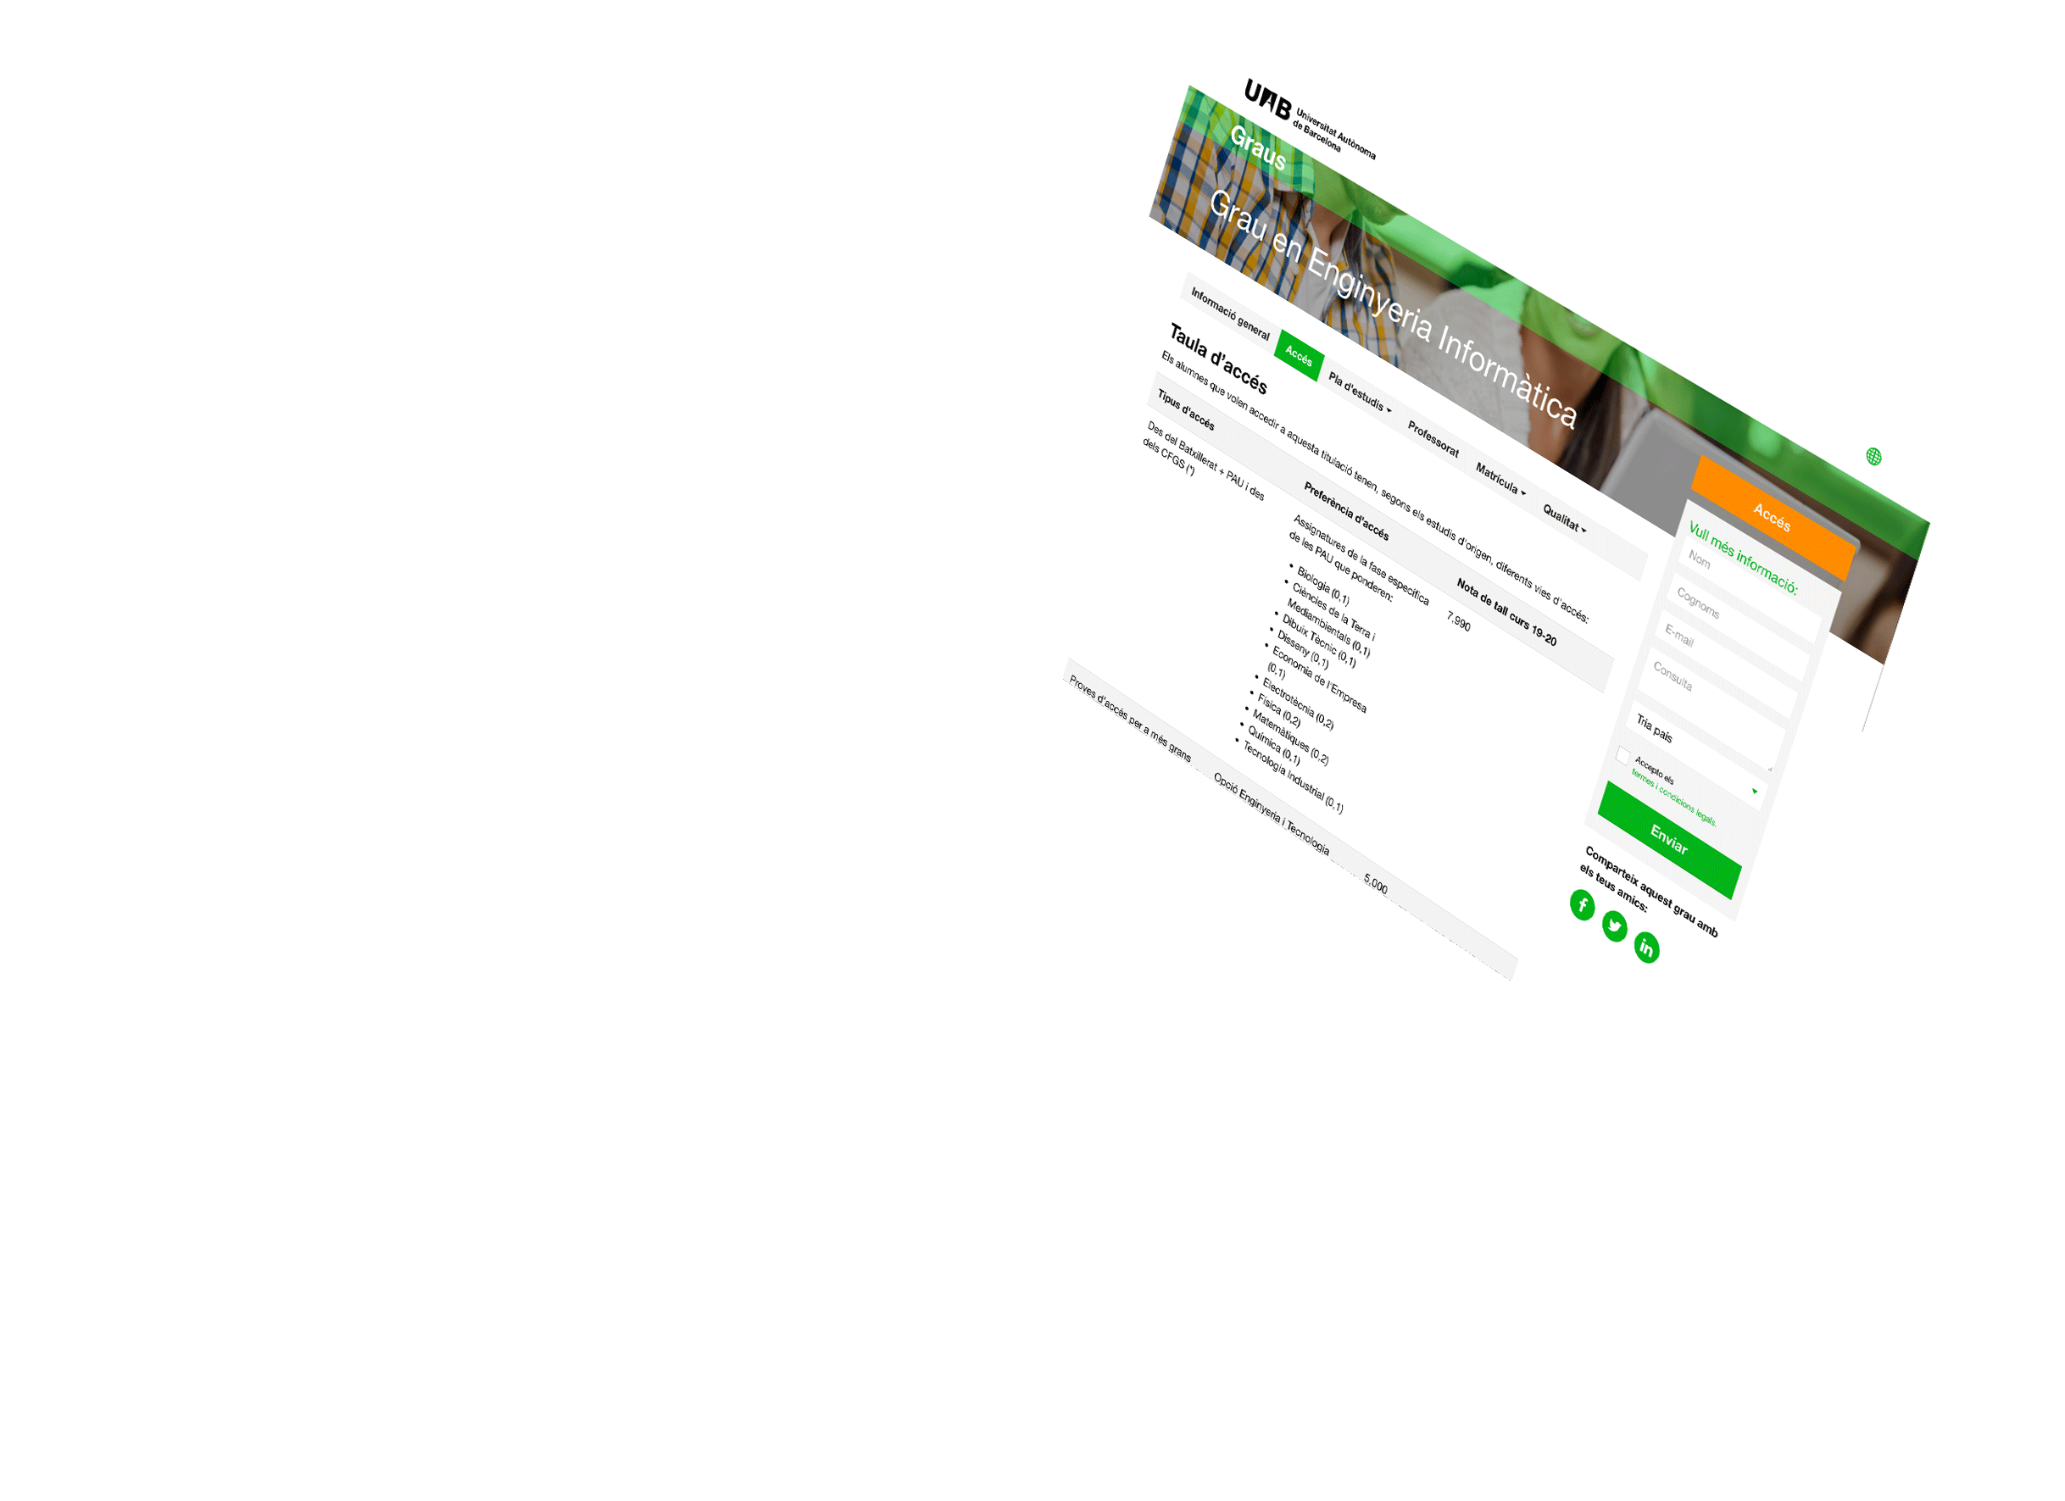
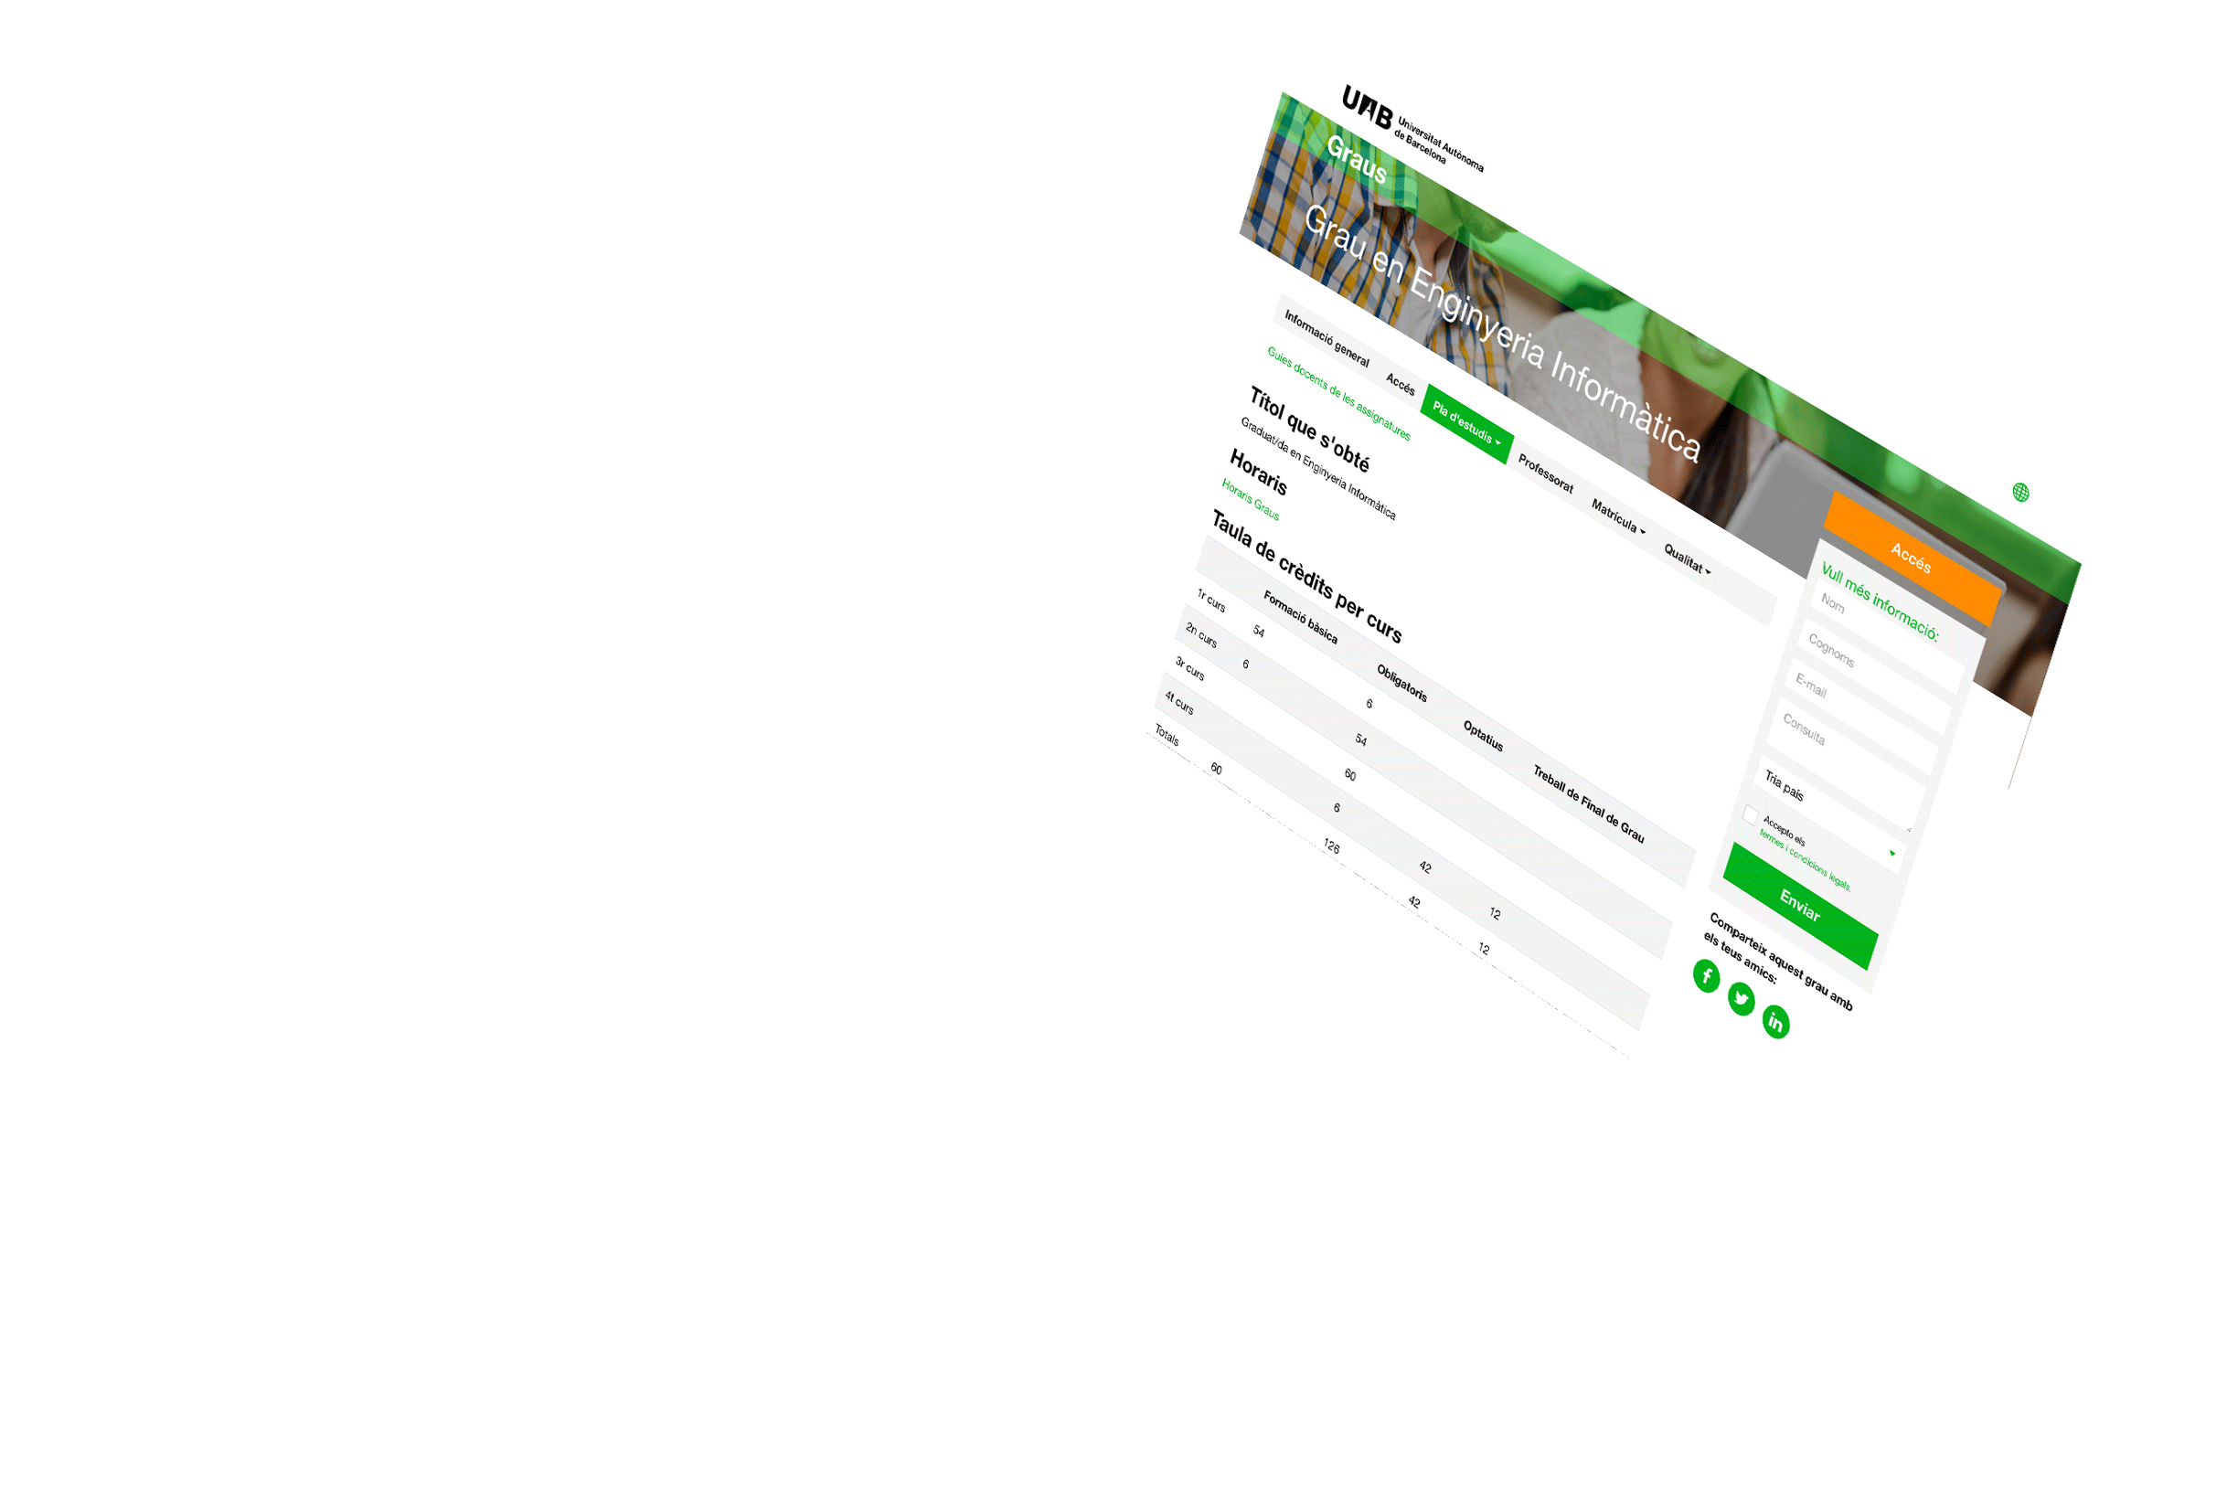
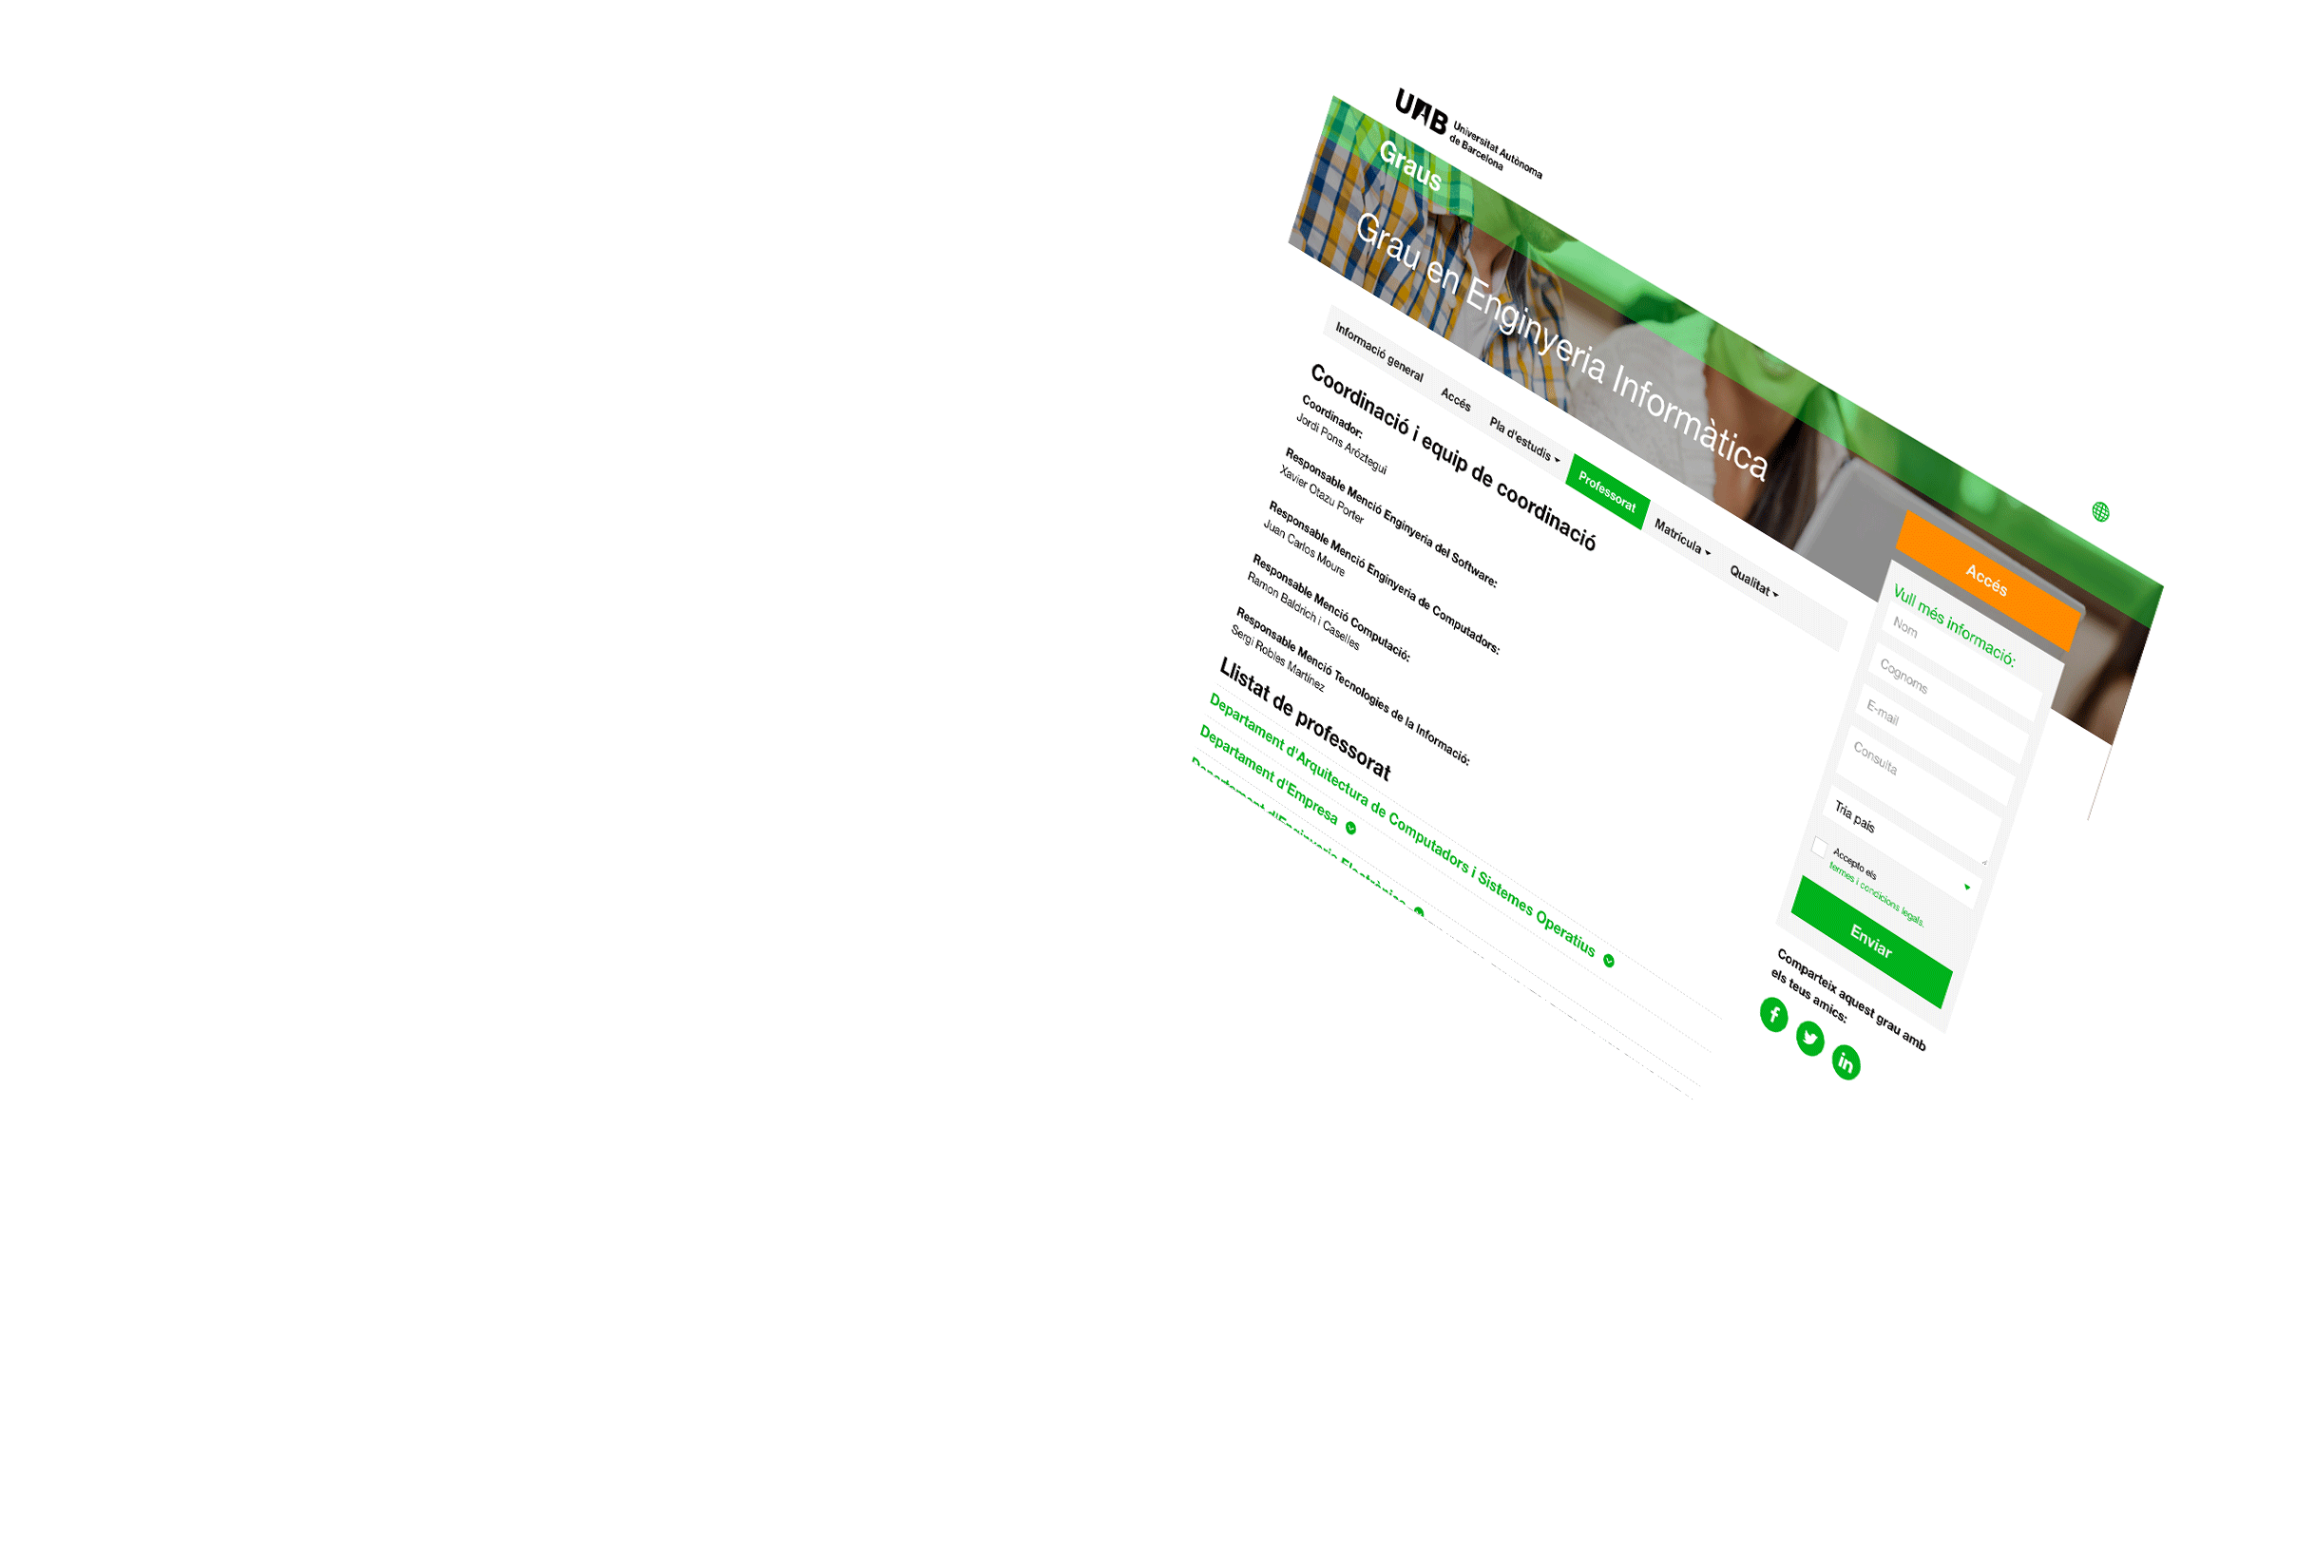
Més informació?
visita www.uab.cat
Veure més: www.uab.cat/graus
Notes:
A cadascuna de les fitxes de grau disposen de tota la informació detallada sobre l’estudi:
Pestanya Informació general, amb la nota de tall, preu, sortides professionals, ...
Pestanya Accés, amb nota de tall per via d’accés, codi de preinscripció, taules d’adaptació, ...
Pestanya Pla d’estudis, amb horaris, guies docents, competències, ...
Pestanya Professorat
Pestanya Matrícula, amb procediment de matrícula.
Pestanya Qualitat, amb informació sobre el Sistema de Garantia Interna de Qualitat de centres, dades estadístiques de l’estudi, ...
Els estudiants tenen l’opció de fer consultes via web.

Slide 25



Visita la UAB
Jornades de Portes Obertes
Dia de
les Famílies
5, 6 i 7 de febrer
10 de maig
Saló de l'Ensenyament
Visites al centres de secundària
26 al 30 de març
Gener - maig
Visites al campus
Gener - juliol... i també al Youtube de la UAB
Més activitats a www.uab.cat/visitalauab
Notes:
Cliqueu sobre l’activitat per a més informació.

Slide 26
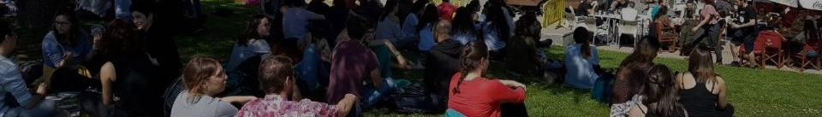






Guies d’informació de la UAB
Descarrega’t les guies en PDF
Notes:
Guies d’informació amb informació detallada i enllaços per a més informació, sobre:
l’accés als estudis de grau des de Batxillerat, CFGS, titulats, Batxibac, estudiants internacionals, Més grans de 25, 45 i 40, ....
beques i ajuts generals i específiques de la UAB.
mobilitat i intercanvi, tipus d’intercanvi i possibilitats d’ajuts.
pràctiques i ocupabilitat, curriculars i extracurriculars.

Slide 27



Servei d’atenció a les NEE de la UAB
Si vols estudiar a la UAB i tens una necessitat específica de suport educatiu (NEE), adreça’t al PIUNE
Demana cita prèvia i et podrem orientar amb la preinscripció, les exempcions de matrícula, els estudis i les assignatures, la transició i acollida, etc.
El PIUNE et donarà suport durant tots els teus estudis a la UAB. Consulta a qui adreçar-te a cada facultat o escola.
Tota la informació a la web del PIUNE

Slide 28
Servei d’atenció a les NEE de la UAB
Si vols estudiar a la UAB i tens una necessitat específica de suport educatiu (NEE), adreça’t al PIUNE
Demana cita prèvia i et podrem orientar amb la preinscripció, les exempcions de matrícula, els estudis i les assignatures, la transició i acollida, etc.
El PIUNE et donarà suport durant tots els teus estudis a la UAB. Consulta a qui adreçar-te a cada facultat o escola.
Tota la informació a la web del PIUNE

Slide 29


Slide 30



Moltes gràcies
T’esperem a la UAB!
Descarrega’t els catàlegs de grau i més a: www.uab.cat/guies-pdf
Notes:
Els estudiants poden descarregar-se aquesta presentació i els plans d’estudi en PDF a l’adreça de la diapositiva. Aquesta adreça apareix igualment a la bola verda dels flyers i a la portada de tots els plans d’estudi.
Moment de les preguntes!
Us adjuntem una selecció de les preguntes més freqüents:
Què és un crèdit ECTS?
Quan dura un grau?
Què són les mencions?
Què vol dir preu públic?
Què és la nota de tall?

